Slide 1
PHP面向对象与设计模式

Slide 2
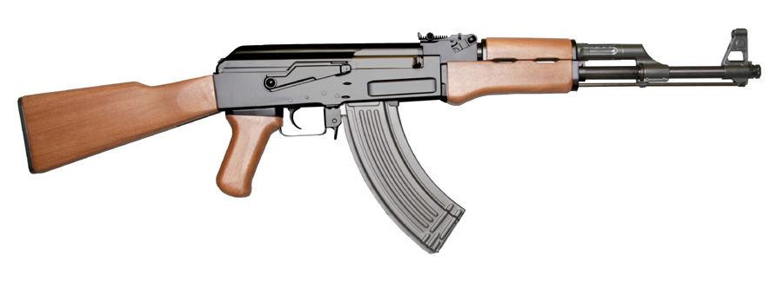
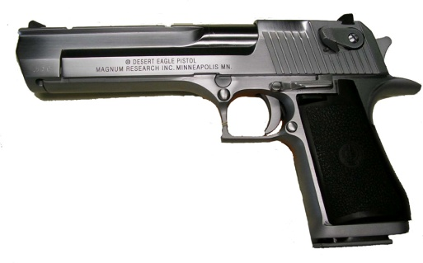
Start Game
模仿cs,设计gun game的枪

Slide 3
面向过程的代码
echo “ak fire”;
echo “ups fire”;
echo “a man is dead”;

Slide 4
问题
代码无法重用
代码属于堆砌状态,简单来说,就是一堆shit
根本无维护性可言,你的代码接手人会总是诅咒你,若最近运气很背,回想一下自己干过的坏事.

Slide 5
面向结构化的代码
function upsFire(){
echo “ups Fire!”;
}
function akFire(){
echo 'Ak Fire!';
}
function killMan($gun){
if($gun==‘ups’){
  upsFire();
}
else if($gun == ‘ak’){
akFire();
}
echo “a man is dead”;
}

Slide 6
好处
代码可重用
方便调用
结构清晰
竟然可以占尽好处?看来已经达到神的领域了…

Slide 7
小问题
因为文件作为结构化编程的一个集合单元,那么,文件数量很多.
例如:gun.php,player.php,role.php, player_role.php,gun_role.php
你会在代码迷宫中成为路痴(加入路痴协会吧)
解决方案:目录作为更大的一个集合(层次比OO多一层)

Slide 8
引用新概念:代码维护
维护期对原来代码进行修改,产生大问题

Slide 9
大问题描述一:原来执行代码调用
killMan(‘ups’);
若要加上一个M4枪调用呢?

Slide 10
大问题描述二:加入M4枪
描述:要修改killMan函数
引发问题:破坏原有代码
不可破坏原有代码的原因 : 原有代码经过多次修改和打补丁,已经处于稳定状态,新代码的修改会破坏原有代码,存在新的bug隐患.
总结:代码越改越烂,然后软件就告诉你:to be or not be,That is a question!..= =||
看不懂?好了,中文版:生存还是死亡,这是一个问题!
还看不懂?好了,简单版:软件告诉你,他挂了!

Slide 11
面向对象:考虑维护期的设计方式
class Gun{
public function killMan(Guns $gun)
{
$gun->fire();
echo “a man is dead”;
}
}
class m4Gun extends Gun{
public function fire()
{
echo “ m4 is fire “;
}
}

Slide 12
调用方式:
$gun = new Gun();
$gun->killMan(new m4Gun);

Slide 13
维护期:新功能
你的游戏有很多人玩,所以游戏升级了,M4和AK有了导向飞机轰炸功能,UPS则没有.
并且,我们有导航飞机轰炸功能的枪,有一百种.
两个字:牛B..

Slide 14
代码修改:修改父类
class Gun{
public function killMan(Guns $gun)
{
$gun->fire();
echo “a man is dead”;
}
Public function nav()
{
echo “bomber is bombing!”;
}
}

Slide 15
大问题:
UpsGun类不带有飞机导航系统,也有了这个功能….
郁闷!

Slide 16
解决方式:覆盖
class upsGun extends Gun{
public function fire()
{
echo “ m4 is fire “;
}
public function nav()
{
//do nothing;
}
}

Slide 17
你的新发现
不带飞机导航的类有一万种..
吐血身亡…
你还需要导弹导航….
吓的活过来,然后再吐血身亡…
你最重要的发现是…你的代码已经死掉了….
重要提示:大侠,请再战江湖!

Slide 18
救世主来了..
他的名字不叫耶稣..他是OO界无人不知,无人不晓的 设计模式 哲学王

Slide 19
设计模式教条
阴阳论

Slide 20
阴阳论
设计模式如此说:在OO领域,阴阳即是变化与不变的巧妙理解…
小路曰:也就是什么….
设计模式曰:也就是说,变化的部分交给聪明的人处理,比如我..不变的简单部分交给笨蛋处理,比如你….
小路曰:还是不懂….
设计模式曰:晕,我看来还是高估你的智力…简单来说..需要变化的复杂的东西交给我就是了
小路:我们配合写出新代码吧
设计模式曰:你丫的真懒,好吧,我帮你写吧.

Slide 21
小路写的代码(不变)
class attack{
public function killMan()
{
echo “a man is dead”;
}
Public function kill(Attacks $a)
{
$a->attack();
}
}

Slide 22
设计模式写的新代码(变化)
interface Attacks {
public function attack();
}
//轰炸机导航
class bomber implements Attacks{
  public function attack(){
  echo “bomber is navigating”;
  }
}
//导弹轰炸导航
class missile implements Attacks{
  public function attack(){
  echo “ missile is navigating”;
  }
}

Slide 23
设计模式写的新代码(变化)二
Class ups implements Attacks{
  public function attack()
  {
  echo “ups is fire”;
  }
}
class ak implements Attacks{
  Public function attack()
  {
  echo “ ak is fire”;
  }
}

Slide 24
代码调用
$upsGun = new Gun();
$upsGun->kill(new ups());
$upsGun->killMan();
$akGun =new Gun();
$akGun->kill(new Ak());
$akGun->kill(new bomber());
$akGun->killMan();

Slide 25
阴阳论后续
设计模式曰:接口,组合的使用,一切的一切都为了把变化的部分分离出来,专门进行处理..
小路曰:这样就好了吗?
设计模式曰:当然可以进行更好的改进,但是你太笨..目前就教一个简单的,但是够用了..
小路曰:看来设计模式之路还很漫长啊..以后我都膜拜你好吗?请赐予我学会OO的能力!
设计模式曰:你信我!我就把宇宙中最伟大奥秘告之与你!

Slide 26
最后的奥义
面向接口:
好处一:可实现多继承功能
好处二:划分出变化的部分
重用代替继承
两者都满足的更好方案:mixin
PHP实现mixin有点复杂…自己去研究吧..= =||

Slide 27
小tips:类型提示
设计模式大部分以JAVA为描述语言..在转换过程中请注意PHP的类型提示功能
例如:
public function killMan(Guns $gun)
{
$gun->fire();
echo “a man is dead”;
}
这里的(Guns $gun) 就是类型提示.
需要的原因:便于把JAVA的多态的用法转换PHP之中..因为PHP是弱类型语言,基本没有upcasting概念.
麻烦的是设计模式中大量使用upcasting…郁闷…

Slide 28
参考资料:
C++精髓
Head frist 设计模式
其他…看过的技术烂书就不推荐了..= =||

Slide 29
PPT参考
Head frist 设计模式
一个网友的PPT…
圣经…
哈姆雷特…
易经…
动漫…游戏…网络..= =||
别怀疑后面四个..是真的…说真话不容易啊…老是认为是假的…= =||

Slide 30
还有什么问题吗?
别问太多..我懂的不多…
实话…….
看吧,你丫就是不相信…..

Slide 31
PHP基础知识
基础的重要性
基础不代表简单
数组
对象
引用

Slide 32
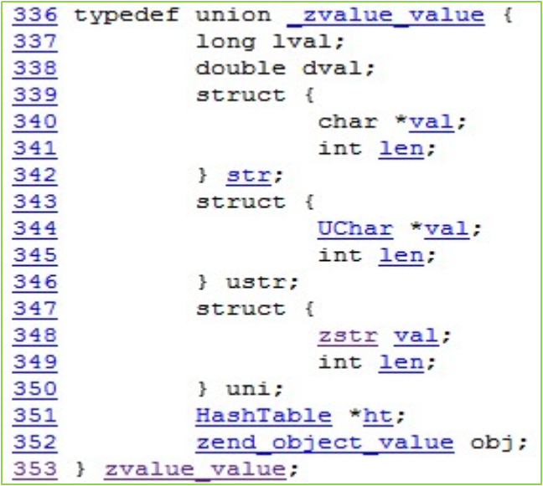
数组
数组就是hash table,HashTable *ht表示数组
默认的排序算法是快速排序.

Slide 33
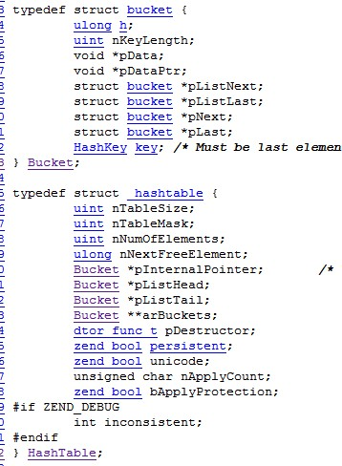
数组

Slide 34
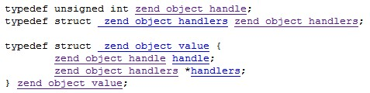

对象

Slide 35
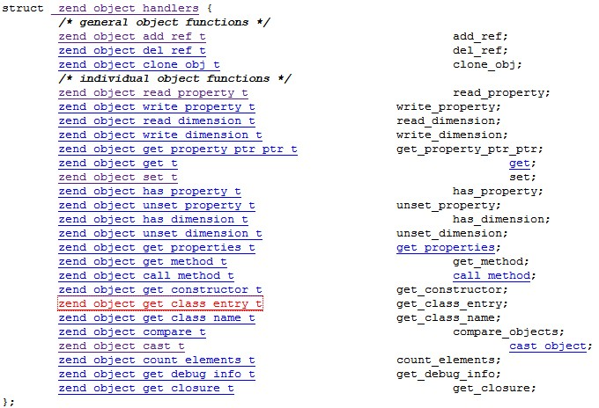
对象

Slide 36

对象
Zend_object_handler 通过 zend_object_store_get_object函数获取 zend_object.

Slide 37
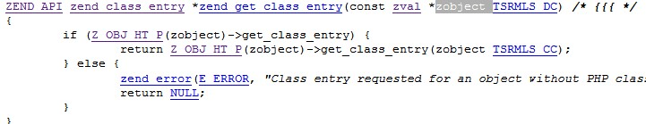
对象
Zend_object 通过下面的函数获得zend_class_entry
Zend_class_entry是类的真正结构

Slide 38
对象
Zend_class_entry太长,就不粘贴了,这个结构包括很多重要信息
类的名称,序列化,反序列化.
函数,常量,属性,静态的属性等(都保存在hash table)
各种魔法函数的定义
父类,接口
等等…

Slide 39
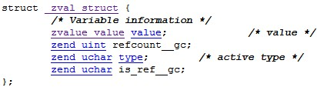
引用

Slide 40


引用

Slide 41

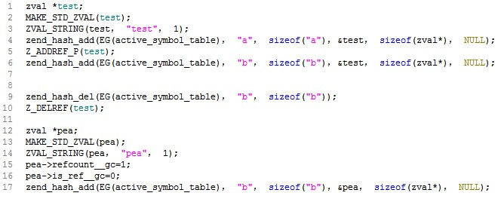
Copy on Write

Slide 42

Chang on write
这里的引用并不进行分离,类似”引用”第一个例子,只对引用计数加1.

Slide 43
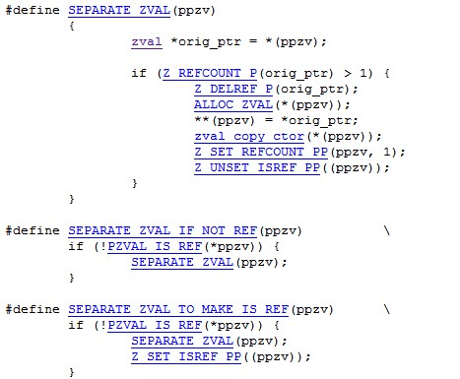
分离

Slide 44
引用让PHP的内存管理变得复杂
思考一下,下面的代码,变量会如何分离?
$a = ‘test’; $b = &$a; $c =$a;
$a = ‘test’; $b = $a; $c =&a;
恩,大家可以用debug_zval_dump函数进行测试.

Slide 45
参考资料
php.net
网上一篇关于PHP内存管理的文章,忘记名字了..寒,引用部分基本参考那篇文章.

Slide 46
Any question?

Slide 47
广告一下
目前偶在靠外包度日
有外包的需求,可以照顾一下偶,呵呵
联系方式,可以去PEA深圳群找偶.

Slide 48
谢谢大家!

